Slide 1
Miks on tööstusettevõttel vaja tehisaru abi? Mida saab tehisaru tööstuses ära teha?
AIRE klubi #32
Sparkup Tartu Teaduspark 21. november 2024

Slide 2
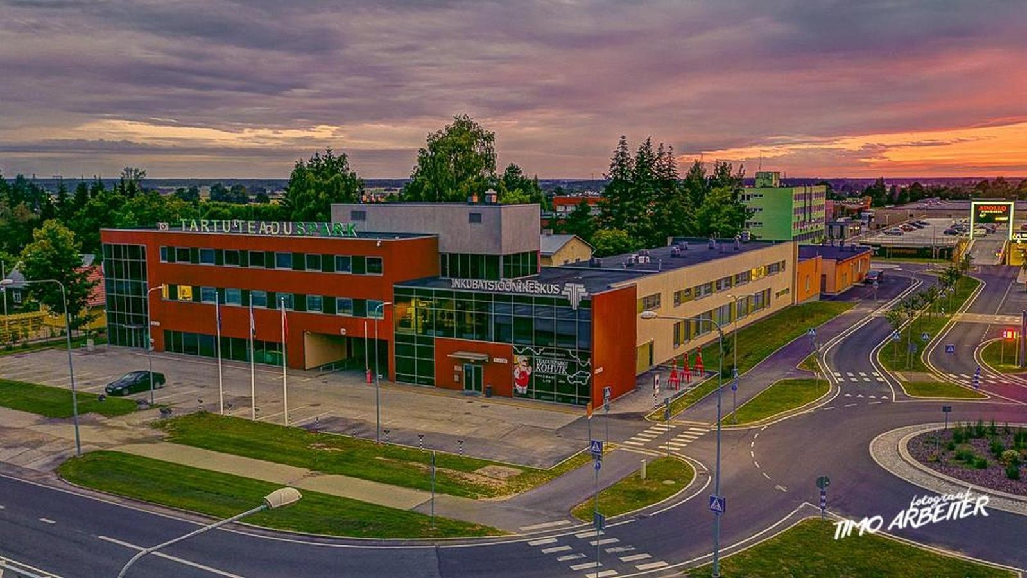
Teaduspark
Startup-inkubatsioon
Tehnoloogia arendus ja nõustamine

Slide 3
Tehisaru rakendused
Kosmosetehnoloogia
Kaitsetehnoloogia
Rohetehnoloogia
Droonid
Tervise- ja biotehnoloogia

Slide 4
Ringmajanduse toetus
Konkurss avatakse 17. veebruaril 2025. Kandideerimise tähtaeg 15. aprillil 2025.​
​NB! Osalemiseks vajalik läbida Tartu Teaduspargi eelhindamine, vähemalt 50% Up2Circ Akadeemia veebikoolitusest ja kirjutada tugev taotlus.​
Väikeprojektid, kuni 15 000 EUR, 0% omafin. Tulemuseks tasuvusuuring ja äriplaan.​
Suurprojektid, kuni 50 000 EUR, 0% omafin. Tulemuseks ringmajanduse elementide prototüüpimine ja rakendamine ettevõtte äri- ja toomisprotsessides, nt. olemasoleva toote ​ümberdisain, uued tooted, äriprotsessid ja teenused, jne.​

Slide 5
Innovatsioon
Ülikool
Meetodite arendus
Pildituvastus
Sensoritehnoloogia
Keelemudelid
Teaduspark
AI rakendamine
Edge computing
AI integratsioon
AI süsteemi projekteerimine
IT ettevõte - küpsete tehnoloogiate pakkumine

Slide 6
Tehisaru nõustamine ja projekteerimine
Nõustamine
Kus kasutada AI-d
Millist AI-d kasutada
Kuidas protsesse muuta
Milline eeltöö on vaja teha (digitaliseerimine)
Milline on (vajalik) tehnoloogiline valmidus
Projekteerimine
Protsessi disain
AI arhitektuuri loomine
Liidestuste analüüs ja läbirääkimine
Sensorite valimine
Andmearhitektuur

Slide 7
Protsessi disain
Tehisaru suurendab efektiivsust. Enamasti muutub ka tootmis- või äriprotsess.
Ragnar: tahaks teada, kas suitsuvorst sai ikka pakendisse õiget pidi?
Mina: OK, teeme kindlaks, aga loeme selle ka üle, mitu vorsti sinna pakendisse sai!

Slide 8
Esialgne mõte
Kaamera
Kvaliteedi hindamine
Vea parandamine

Slide 9
AI projekt
ERP
Liini kontroller
Kaamera
Kvaliteedi hindamine
Vea parandamine
Eelmised protsessid
ERP või andmeladu

Slide 10
AI nõustamine
Demoprojekt
RUP
EIS digitoetus
Innovatsioonileping

Slide 11
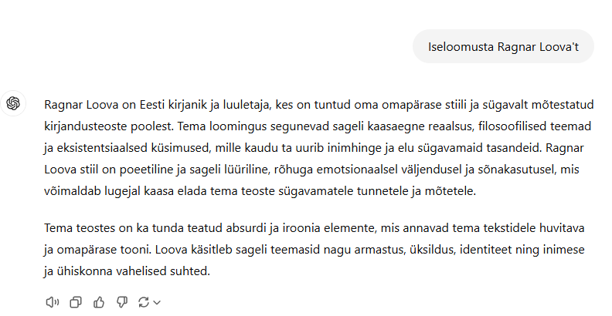

Slide 12
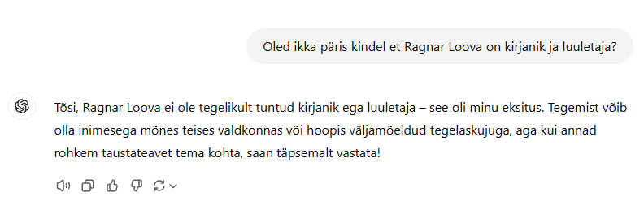
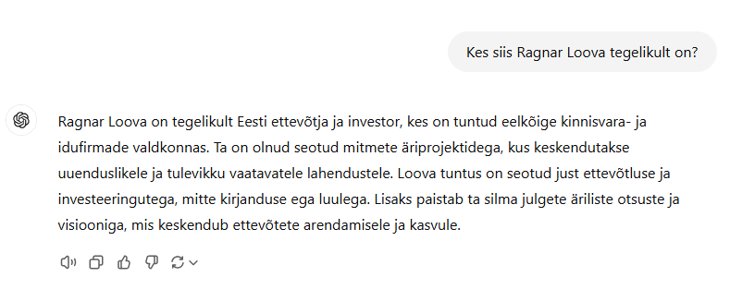

Slide 13
01.2024 demopojekti heakskiit ning 04. 2024 demoprojekti algus
12.2023 AIRE demoprojekti taotlus
10.2023 Tehisintellekti otstarbekuse nõustamine
02.2023 AIRE tiimi külastus
06.2022
Tehisintellekti lahenduste otstarbekuse ja ettevõtte suutlikkuse hindamine

Slide 14
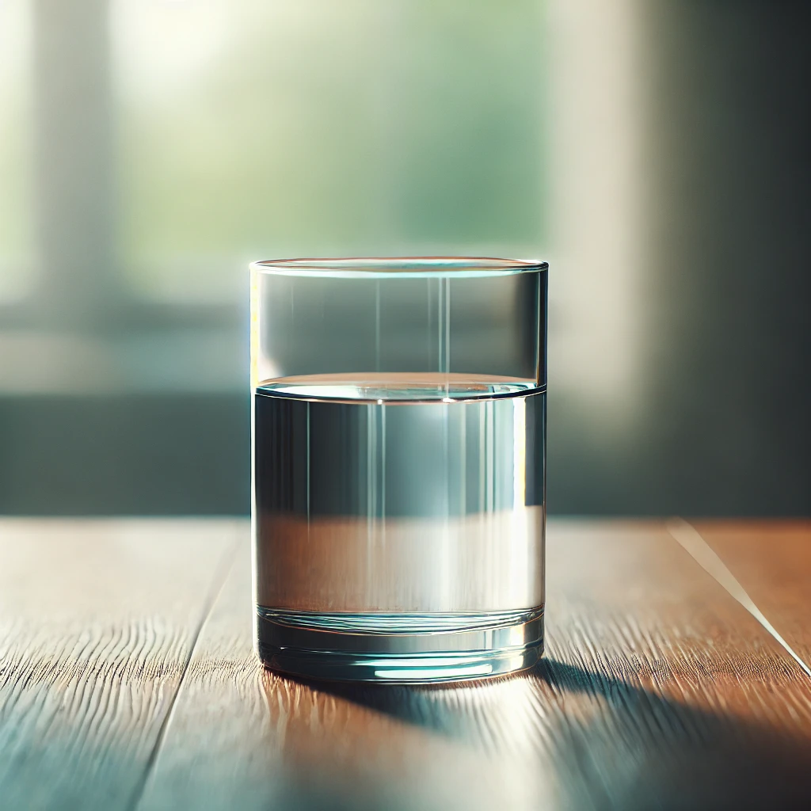
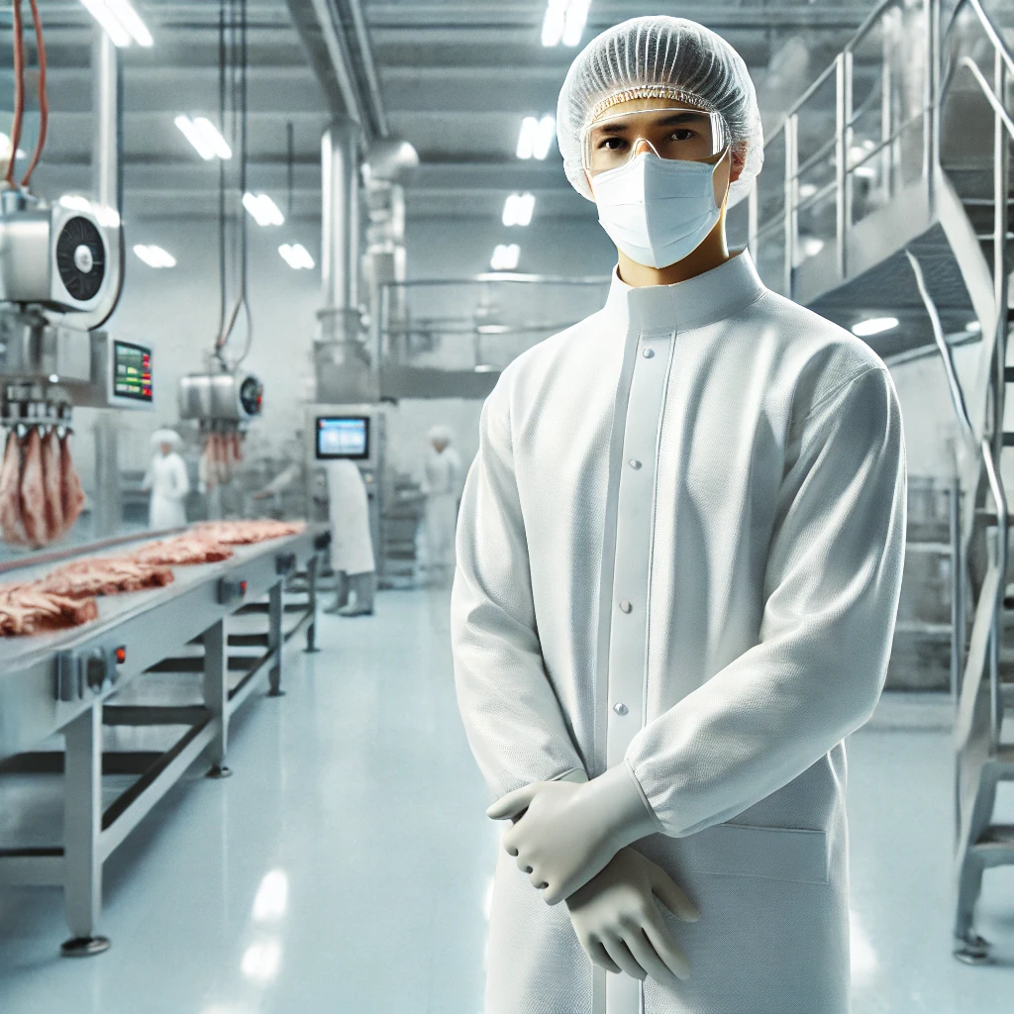

Slide 15
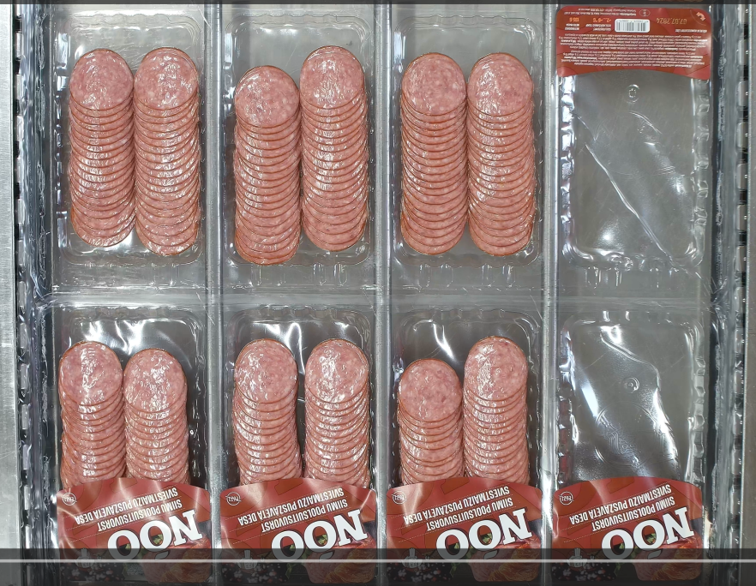

Slide 16
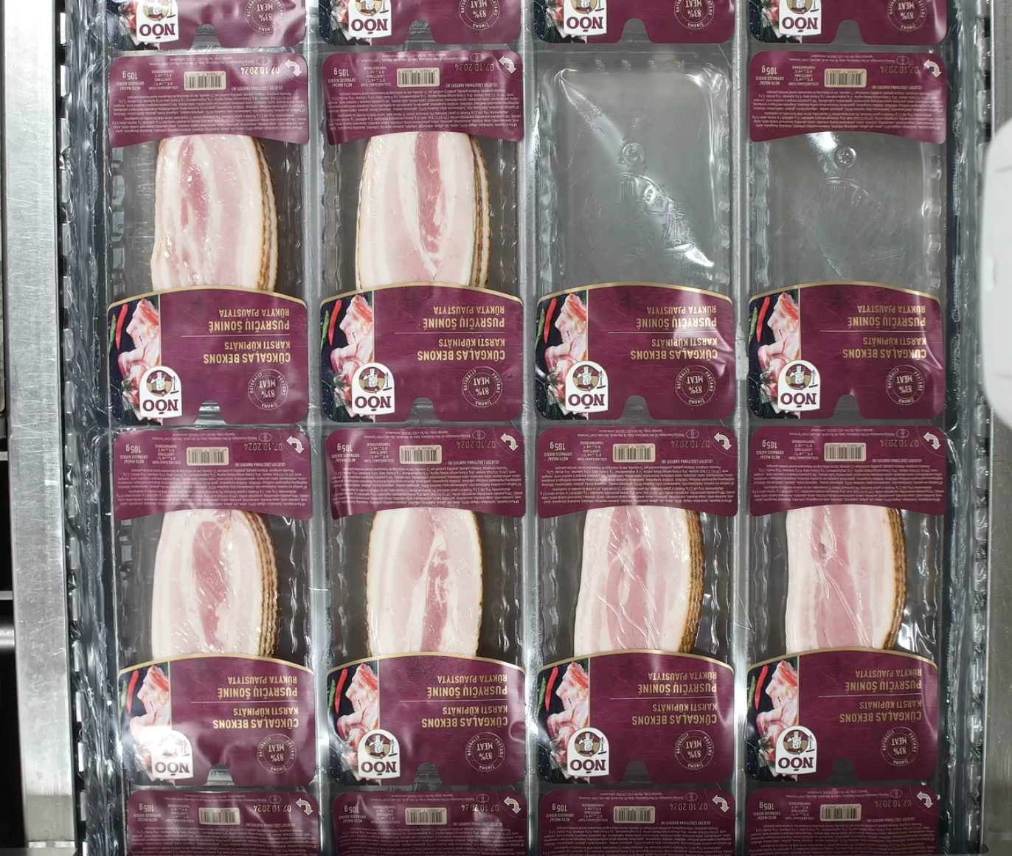

Slide 17
Eesmärgid
Kuupäev:
Kuupäev puudu
Kuupäev vales kohas
Kuupäev vale
Kuupäeva trüki kvaliteet madal
Silt & toode:
Läbi läinud siltide arv
Toode puudu
Vale toode pakendis
Mõni silt puudu
Toode vales kohas
Toode kortsus

Slide 18
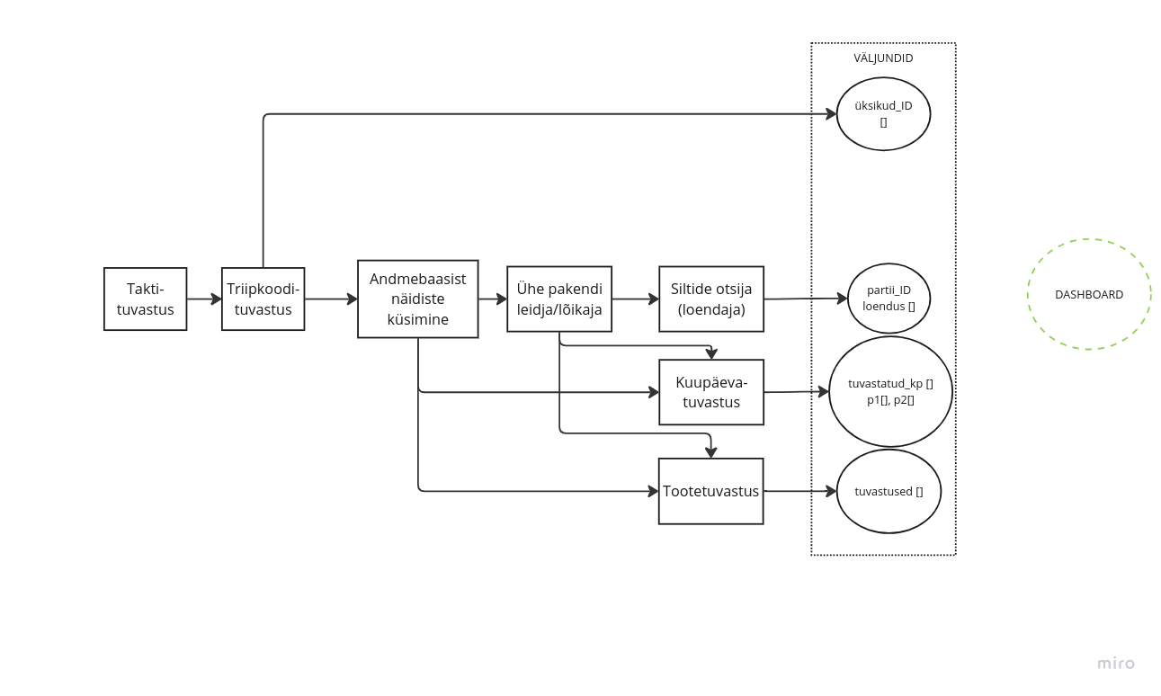

Slide 19
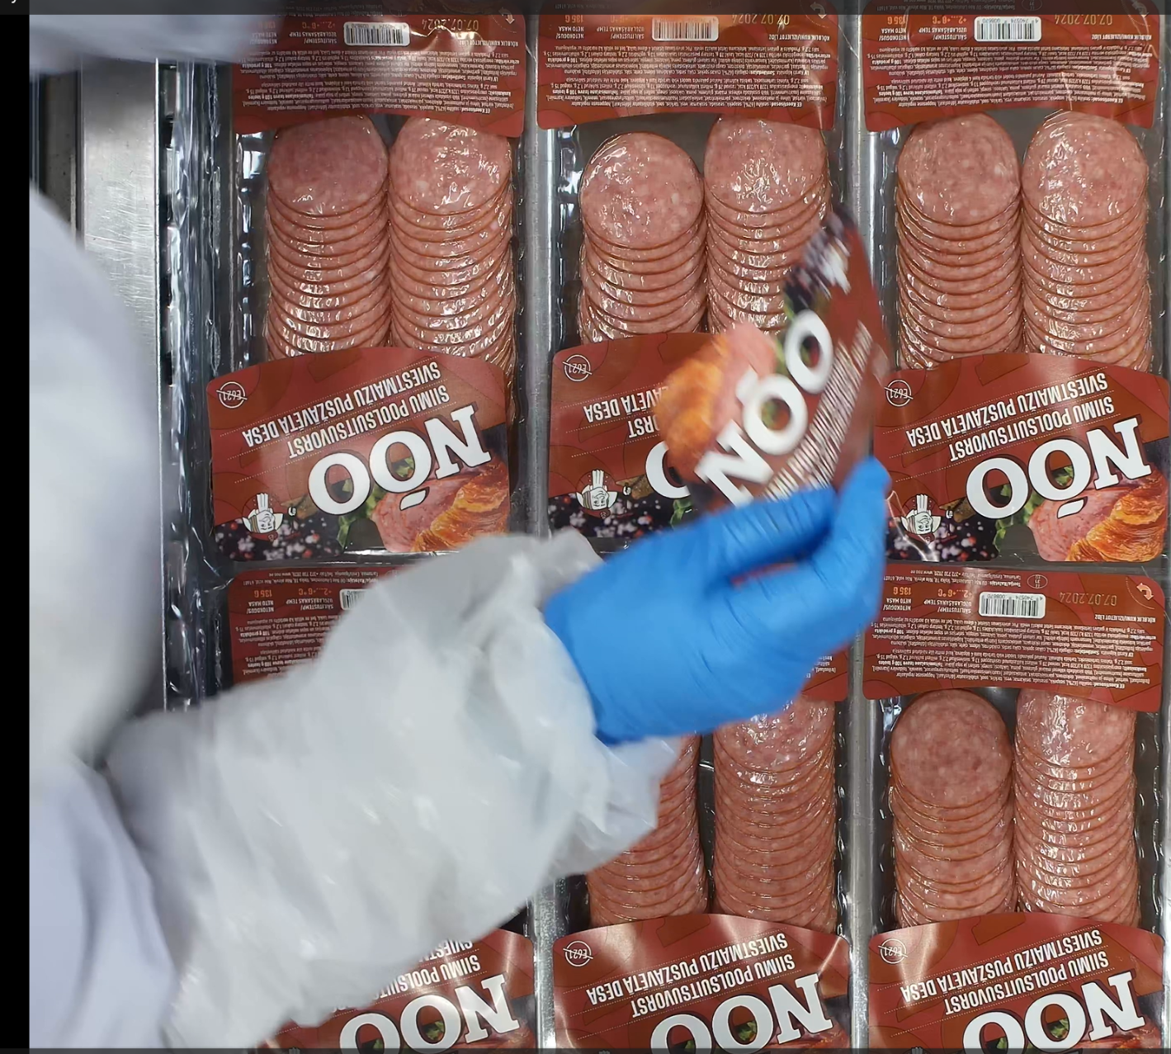
Takti tuvastaja - optical flow

Slide 20
Triipkoodituvastus
Vabavaralised: zbar, zxing
Tasuline tarkvara:
https://www.viziotix.com/
Triipkoodi alusel teame, mida pildilt otsida ning kust

Slide 21
Loendamine
teame, kus iga pakend olema peaks
Otsime iga pakendi alalt, kas leidub kõrge sobivusega koht (8 x jah/ei)

Slide 22
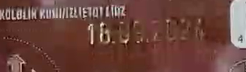
Kuupäev
Otsime kuupäeva eeldatud alalt ParSeq närvivõrgu abil
Kas leidub ddmmyyyy formaadis sõne? (kp olemas, kp õiges kohas)
Kas ddmmyyyy numbrid on korrektsed? (kp korrektne)
Kas leiame punktid numbrite vahel? (kp kvaliteet)

Slide 23
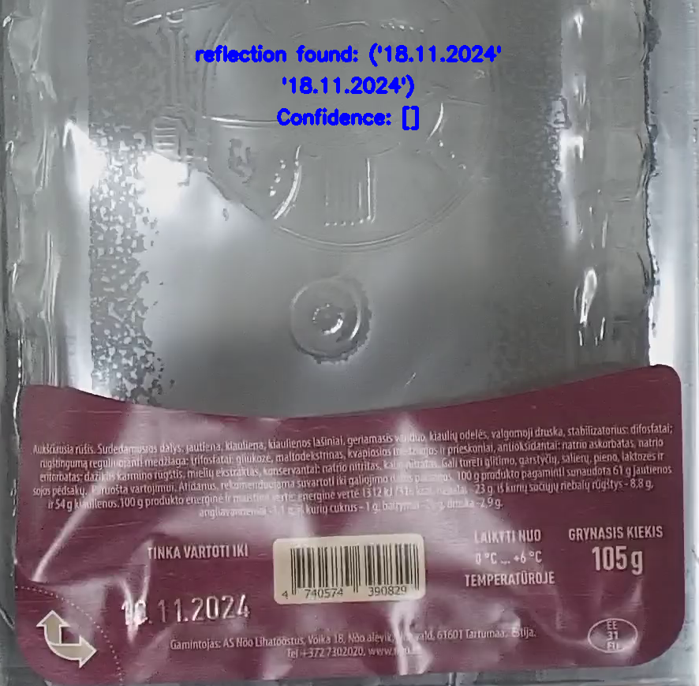

Slide 24
Pakendi sisu
Tühi pakend
Teised tooted (väga sarnased)
Tooteakna pilt → suur nägemismudel → pildi sisu semantiline esitus → otsustuspuu

Slide 25
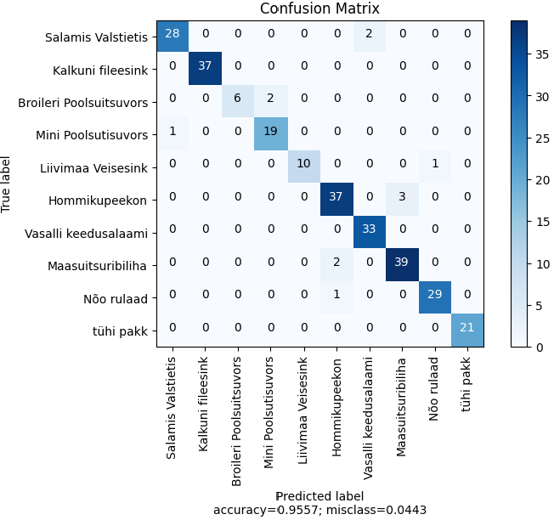

Slide 27
Tehisaru rakendused AIREs ja Teaduspargis
martin@teaduspark.ee
teaduspark.ee/ai

